Slide 1
Sistem Operasional Bank Syariah

Slide 2
Fungsi Bank Syariah
Sesuai dengan fungsi bank pada umumnya yaitu sebagai Lembaga Intermediary (perantara) yang melaksanakan kegiatan menghimpun dana masyarakat dan menyalurkannya kembali kepada masyarakat.
Juga sebagai penyedia jasa keuangan dan lalu lintas pembayaran seperti kliring, transfer, dll sepanjang tidak bertentangan dengan prinsip syariah

Slide 3
Karakteristik Bank Syariah
Bank syariah beroperasi atas dasar prinsip bagi hasil (profit sharing) hal ini merupakan karakteristik umum dan landasan dasar bagi operasional bank Islam secara keseluruhan
Bank syariah memiliki azas yang mengacu kepada azas transaksi syariah yaitu :
Azas Kemitraan
Azas Keadilan
Azas Transparansi
Azas Universal
Melakukan kegiatan usaha perbankan berdasarkan prinsip ekonomi islam

Slide 4
1. Azas Kemitraan
Posisi nasabah sebagai investor (penabung/penyimpan dana), pengguna dana serta bank sejajar sebagai mitra usaha yang saling bersinergi untuk memperoleh keuntungan. Semua memiliki hak, kewajiban dan beban atas risiko dan keuntungan yang berimbang dan saling menguntungkan .

Slide 5
2. Azas Keadilan
Penetapan imbalan atas dasar bagi hasil keuntungan (Profit Sharing) dilakukan atas kesepakatan bersama antara bank dengan nasabah.
Keuntungan dibagi atas dasar kondisi riil sesuai kontribusi dan risiko masing-masing pihak. Bank tidak boleh mendzalimi nasabah dengan menetapkan besaran ratio bagi hasil (nisbah) secara sepihak, demikian pula dengan nasabah.

Slide 6
3. Azas Transparansi
Bank akan memberikan informasi laporan keuangan secara terbuka dan berkesinambungan agar nasabah investor dapat mengetahui kondisi dananya. Bank sangat memegang prinsip keterbukaan antara bank dan nasabah dalam penetapan besaran ratio bagi hasil (nisbah).

Slide 7
4. Azas Universalitas
Bank dalam menjalankan opersionalnya tidak membedakan suku, agama, ras dan golongan dalam masyarakat. Hal ini sesuai dengan prinsip islam sebagai “rahmatan lil alamin” (memberi rahmat pada seluruh penghuni alam). Dengan demikian siapapun dia akan mendapatkan hak pelayanan yang sama dari bank syariah.

Slide 8
5. Implementasi prinsip ekonomi islam
Kegiatan bank syariah merupakan implementasi dari prinsip ekonomi islam dengan karakteristik yaitu antara lain :
Pelarangan riba
Tidak mengenal konsep nilai waktu uang (time value of money)
Konsep uang sebagai alat tukar, bukan sebagai komoditas
Tidak diperkenankan melakukan kegiatan yang bersifat spekulatif

Slide 9
Transaksi Muamalah
Penghimpunan Dana | Penyaluran Dana (Pembiayaan) | Jasa-jasa Perbankan
Wadiah : Giro Tabungan | Investasi : Mudharabah a. Mutlaqah b. Muqayyadah - Musyarakah | Qardh Hawalah/Hiwalah Wakalah Wadiah amanah, Ijarah
Mudharabah : Tabungan Deposito | Jual Beli : Murabahah Salam Istihsa | Sharf Rahn Kafalah Qardh al hasan
 | Sewa : Ijarah Ijarah Muntahiyyah

Slide 10
PRODUK PENGHIMPUNAN DANA
Prinsip | Definisi | Jenis
I. Wadiah | Titipan asset nasabah individu atau badan yg harus dijaga dan dikembalikan kapan saja dikehendai nasabah
 | - Bank dapat memanfaatkan asset untuk mendapat keuntungan, menanggung risiko, dan dapat memberikan bonus | Giro & Tabungan

Slide 11
PRODUK PENGHIMPUNAN DANA
Prinsip | Definisi | Jenis
II. Mudharabah | Nasabah pemilik modal (shahibul maal) bekerjasama dengan bank pengelola (mudharib) untuk memperoleh keuntungan yang dibagi sesuai kesepakatan di awal
Mudharabah Mutlaqah | - Penggunaan dana tidak dibatasi tempat, tujuan, dan jenis usaha | Tabungan, Deposito / Investasi umum, obligasi,sukuk
Mudharobah Muqayyadah | - Penggunaan dana dibatasi tempat, tujuan dan jenis usaha :
 | - Executing, dana kelolaan, risiko di bank | Investasi khusus
 | - Channeling, risiko di nasabah, pencatatannya off balance sheet | Investasi khusus

Slide 12
Perbandingan Tabungan Wadiah vs Mudharabah
Prinsip | Jenis Produk
Wadiah | Giro & Tabungan
Mudharabah | Tabungan & Deposito
No | Keterangan | Tabungan Wadiah | Tabungan Mudharabah
1 | Sifat Dana | Titipan | Investasi
2 | Penarikan | Dapat dilakukan setiap saat | Hanya dapat dilakukan pada periode tertentu
3 | Insentif | Bonus (jika ada) | Bagi Hasil
4 | Pengembalian Modal | Dijamin dikembalikan 100% | Tidak Dijamin dikembalikan 100%

Slide 13
PRODUK PENYALURAN DANA (Pembiayaan)
POLA BAGI HASIL
Prinsip | Definisi | Jenis
I. Mudharabah Muqayyadah | Kerjasama antara bank sebagai pemilik dana (shahibul maal) dan nasabah sebagai pengelola (mudharib). Kedua belah pihak sepakat membagi keuntungan dan risiko sesuai dg kontribusinya. | Modal lkerja, proyek, ekspor, surat berharga
II. Musyarakah | Investasi yang melibatkan kerjasama pihakpihak yang memiliki dana dan keahlian dimana pihak yang berkongsi sepakat untuk membagi keuntungan dan risiko sesuai dengan kontribusinya. | Modal kerja, proyek, ekspor, penyertaan

Slide 14
Perbandingan Musyarakah vs Mudharabah
Keterangan | Musyarakah | Mudharabah
Sumber investasi | Semua mitra usaha | Shahibul Maal
Partisipasi Manajemen | Semua mitra usaha | Mudharib
Pembagian Risiko | Semua mitra usaha sebatas bagian investasinya | Shahibul Maal
Kewajiban Pemilik Modal | Tidak terbatas atau sebatas modal | Sebatas Modal
Status Kepemilikan Asset | Milik bersama semua mitra usaha | Milik Shahibul Maal
Bentuk Penyertaan | Dana dan barang investasi | Dana

Slide 15
PRODUK PENYALURAN DANA (Pembiayaan)
POLA NON BAGI HASIL
Prinsip | Definisi | Jenis
1. Pola Jual Beli
1.1 Murabahah | Jual beli barang pada harga asal dengan tambahan keuntungan yang disepakati. Pembeli membayar kewajibannya secara tangguh. Sifat one shot deal dan tidak tepat untuk pembiayaan modal kerja (Deferred payment sale) | Ekspor pengadaan barang investasi / aneka barang
1.2. Salam | Pembelian barang yang diserahkan dikemudian hari sementara pembayaran dilakukan dimuka. Barang yang dipesan harus jelas spesifikasinya (quality, quantity, delivery) - (In front sale) | Produk agribisnis / sejenisnya
1.3 Istishna | Kontrak penjualan antara pembeli dan pembuat barang. Dalam kontrak ini pembuat barang menerima pesanan dari pembeli. Pembuat barang lalu membuat/membeli menurut spesifikasi yang telah disepakati dan menyerahkannya kepada pembeli. Kedua belah pihak sepakat atas harga dan sistem pembayaran. (Purchase by order) | Manufaktur, konstruksi

Slide 16
PRODUK PEMBIAYAAN DANA
POLA NON BAGI HASIL
Prinsip | Definisi | Jenis
2. Pola Sewa
2.1 Ijarah | Akad pemindahan hak guna atas barang/jasa, melalui pembayaran upah sewa, tanpa diikuti dg pemindahan kepemilikan atas barang itu sendiri. (Operational lease) | Sewa beli, akuisisi asset
2.2. Ijarah Muntahiyyah bittamlik | Akad sewa yang diakhiri dengan pilihan bagi penyewa untuk membeli barang tsb pada akhir periode (Financial lease with purchase option)

Slide 17
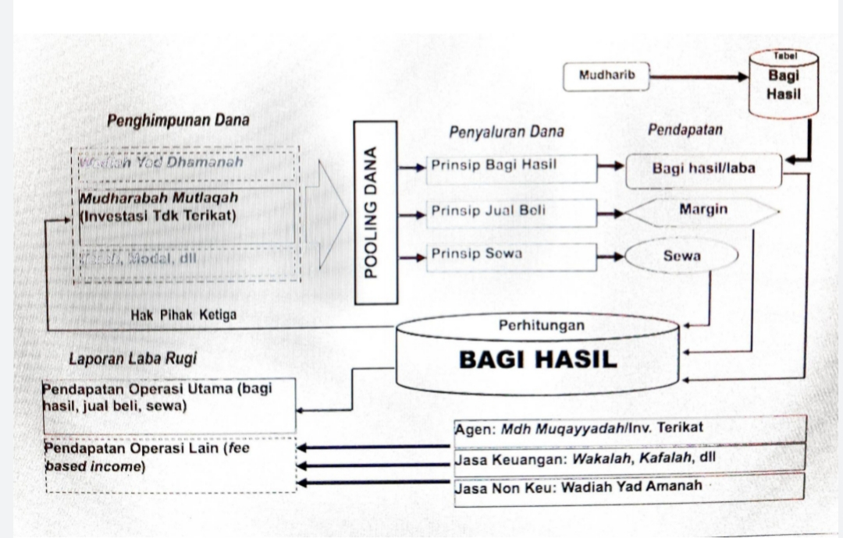
ALUR OPERASI BANK SYARIAH

